Slide 1

Годовой отчет
Главного врача «ГБУ ГП№180 ДЗМ
Сергеевой Ю.Б.

Slide 2




Основные показатели
ГП № 180
Главное здание
ГП № 180
Филиал 1
ГП № 180
Филиал 2
ГП № 180
Филиал 3
ГП № 180
Филиал 4
697
посещений
в смену по данным ЕМИАС
736 посещений
в смену по данным ЕМИАС
852 посещений
в смену по данным ЕМИАС
543 посещений
в смену по данным ЕМИАС
395 посещений
в смену по данным ЕМИАС
Мощность
40 566
человек (13 788 человек старше трудоспособного возраста)
49 201
человек (16 789 человек старше трудоспособного возраста)
52 407
человек (17 844 человека старше трудоспособного возраста)
51 869
человек (17 681 человек старше трудоспособного возраста)
44 079
человек (15 005 человек старше трудоспособного возраста)
Прикрепленное население
Численность прикрепленного населения
238 122
человека

Slide 3
Доступность медицинской помощи в 2018 году находилась на стабильно высоком уровне
96,2%
средняя доступность специалистов
II уровня в 2018 году
Специалисты
I уровня
98,1%
средняя доступность терапевтов/ВОП
в 2018 году
Терапевты/
ВОП
95%
нормативный
показатель
доступности
Специалисты
II уровня
99,3%
средняя доступность специалистов
I уровня в 2018 году

Slide 4
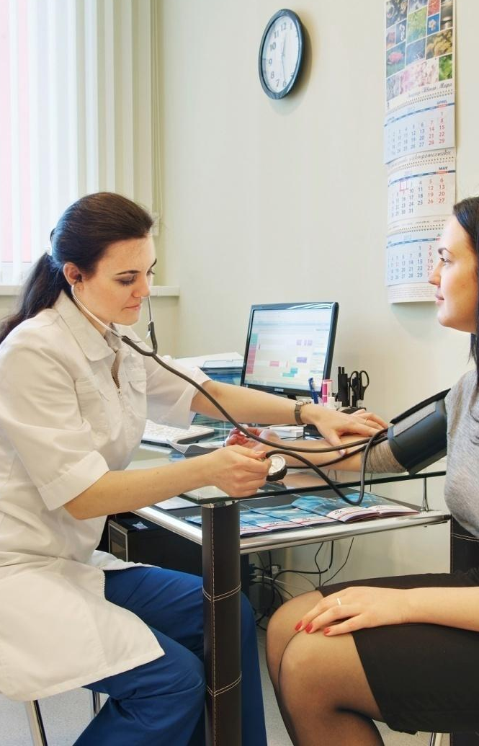
Посещения поликлиники в 2018 году
1 260 162
посещений в 2018 году
Профилактические приемы
Приемы по заболеванию
первичное в поликлинике
повторное в поликлинике
* на дому в рамках патронажа
врачебные
сестринские
* МО оказывает ОНСП взрослому населению

Slide 5
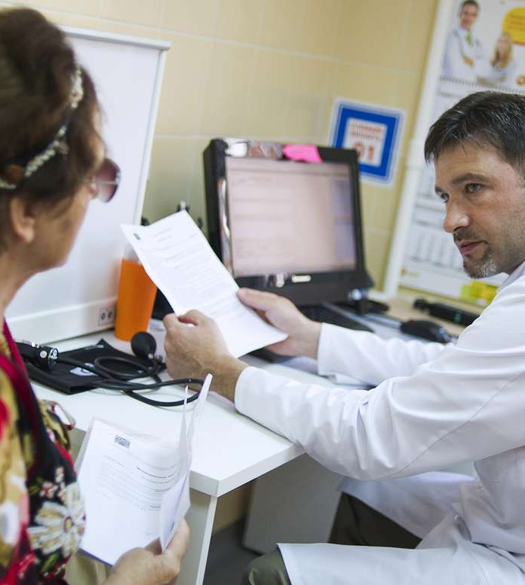
Диспансеризация
Прошли
Диспансеризацию в 2018 году
48 107 чел., из них:
Включено в план проведения диспансеризации
на текущий год с учетом возрастной категории
49 158 чел. , из них:

Slide 6



Диспансеризация и профилактические осмотры за 2018 год
План
Факт выполнения
Доля выполнения
Диспансеризация взрослого населения
48642 чел.
48107 чел.
99 %
Проведение профилактических медицинских осмотров
3600 чел.
2592 чел.
72 %
Проведение периодических осмотров
5345 чел.
5345 чел.
100 %

Slide 7

Прививочная работа: гепатит, корь, краснуха, дифтерия
Вакцинация против гепатита В
Вакцинация против гепатита А
Ревакцинация против гепатита А
Вакцинация против кори
Ревакцинация против кори
Вакцинация против краснухи
Ревакцинация против краснухи
Вакцинация против дифтерии
Ревакцинация против дифтерии
Все планы по вакцинации на 2018 год выполнены на
100%

Slide 8
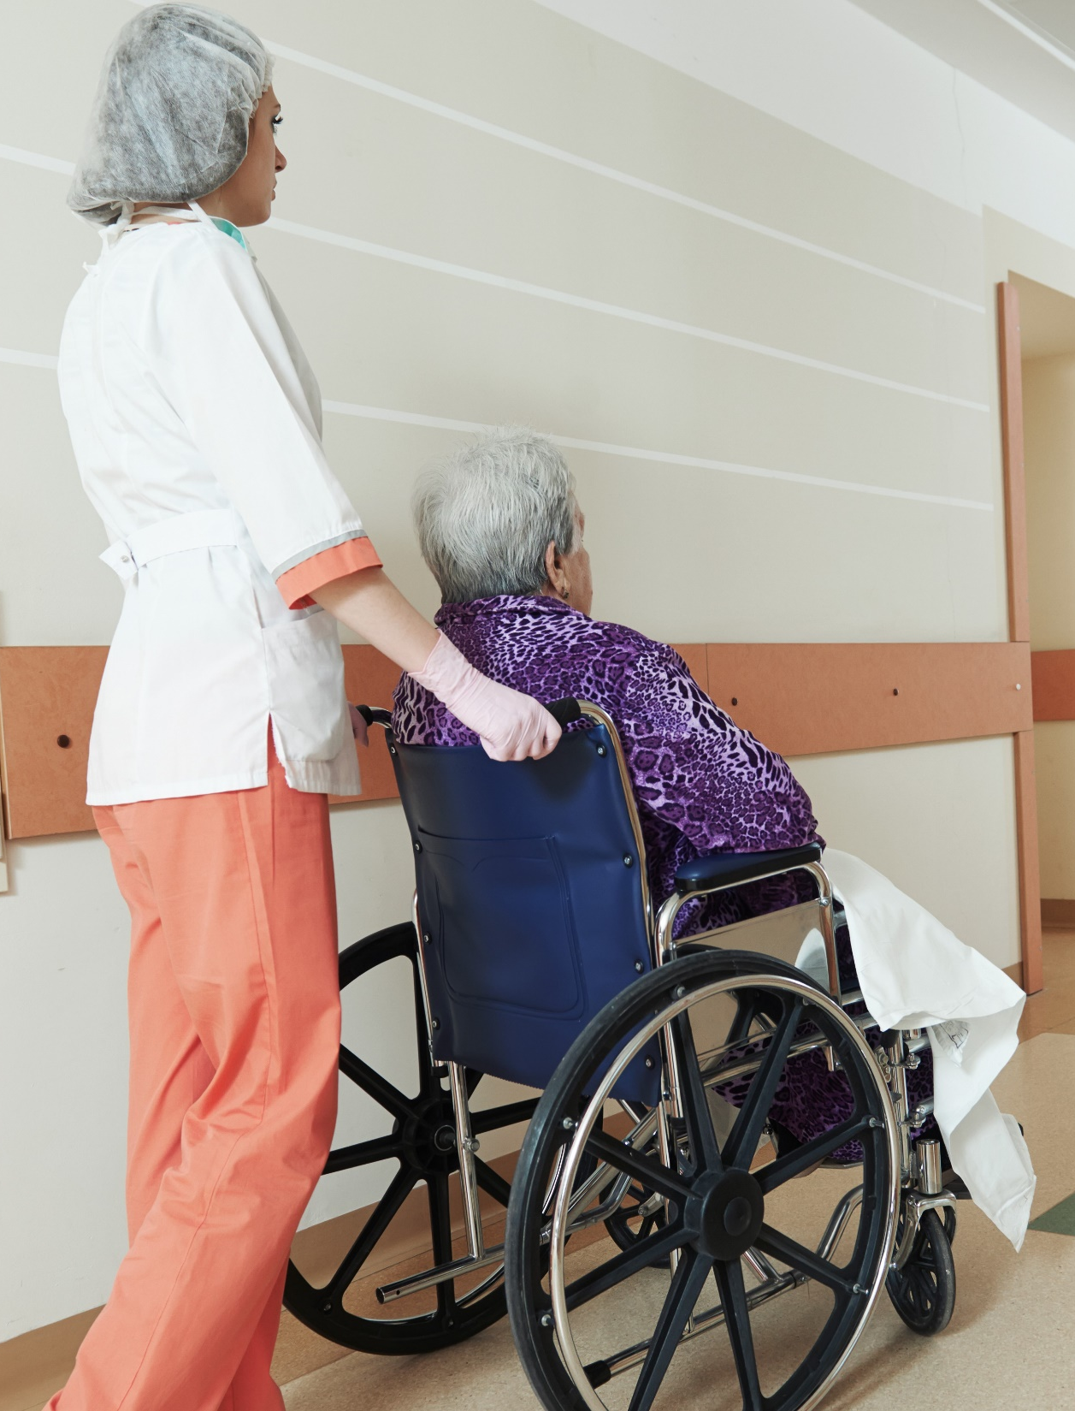
Основные показатели. Инвалиды и участники ВОВ
Наименование | Участники ВОВ (кроме ИОВ) | Инвалиды ВОВ
Состоит под диспансерным наблюдением на начало отчетного года | 118 | 33
Вновь взято под диспансерное наблюдение в отчетном году
Снято с диспансерного наблюдения в течении отчетного года | 30 | 10
из них: выехало | 9 | 1
Состоит под диспансерным наблюдением на конец отчетного года | 88 | 23
в том числе по группам инвалидности: I | 15 | 5
II | 73 | 18
III | 0
Охвачено комплексными медицинскими осмотрами | 88 | 23
Нуждались в стационарном лечении | 19 | 12
Получили стационарное лечение из числа нуждавшихся | 19 | 12
Получили санаторно-курортное лечение | 6 | 3

Slide 9






Показатели заболеваемости
Болезни
системы кровообращения
Болезни органов дыхания
Болезни органов пищеварения
Болезни костно-мышечной системы
Болезни мочеполовой системы
70 499
66 396
46 548
50 201
34 004
33 287
21240
20 736
14749
14 138
2017 год
2018 год
2017 год
2018 год
2017 год
2018 год
2017 год
2018 год
2017 год
2018 год

Slide 10
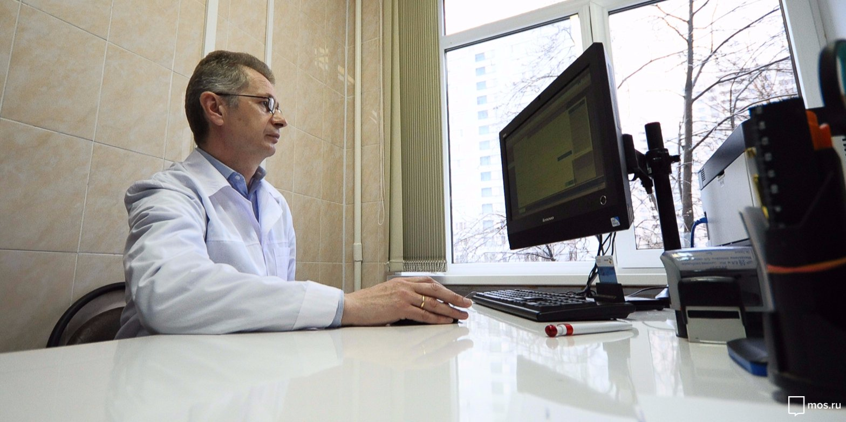


Обучение врачей общей практики
В последние два года прошло обучение
31
врачей-терапевтов и других специальностей
на врача общей практики
На текущий момент сформировано
86
участков на которых работают врачи
общей практики

Slide 11




Повышение комфорта пребывания в поликлинике
С целью исключения неудобств для пациентов:
Нахождения больных в одной зоне со здоровыми
Нехватки посадочных мест для ожидания
Отсутствия информации о движении очереди на прием
Отсутствия контроля за состоянием здоровья пациентов, находящихся в очереди, со стороны медицинского персонала
Организованы зоны комфортного ожидания приема дежурного врача
Положительный эффект от организации зон комфортного ожидания:
Разделение потоков здоровых
и болеющих пациентов
Информирование пациентов о движении «живой» очереди через информационное табло
Создание достаточного количества посадочных мест для ожидания приема
Визуальный контроль пациентов,
находящихся в очереди

Slide 12


Работа по рассмотрению жалоб и обращений граждан
ГП № 180
Гл. здание
ГП № 180
Филиал 1
ГП № 180
Филиал 2
ГП № 180
Филиал 3
ГП № 180
Филиал 4
173
136
205
119
207
Число обращений
за 2018 год
Все обращения пациентов рассматриваются в индивидуальном порядке
В случае негативного содержания обращения, специалисты поликлиники вступают в диалог с пациентом и детализируют проблему для ее решения
Изучаются предложения граждан по улучшению работы поликлиники, руководство использует обратную связь от пациентов для совершенствования оказания медицинской помощи

Slide 13
Результат опроса пациентов в 2018 году
Динамика результатов опросов удовлетворенности посещением поликлиники, чел.
5481
6027
6740
6330
5655
5583
5361
5916
5220
4698
6675
5298
За 2018 год
Проведено приемов
916864
Отправлено анкет пациентам
161677 (17,6%)
Получено анкет
22981 (2,5%)
Удовлетворены (93%)
68993
отзыва
Скорее не удовлетворены (2,5%)
Не удовлетворены (2,9%)
Затрудняются с ответом (1,6%)

Slide 14
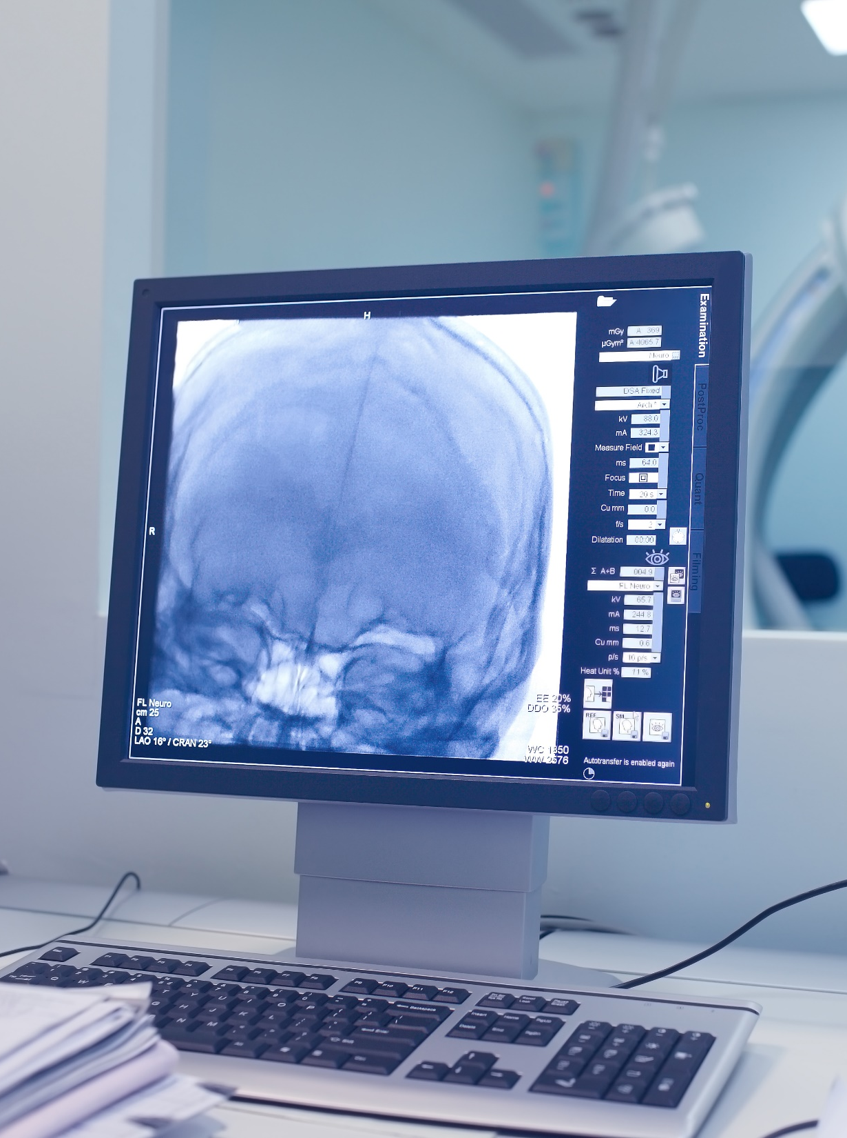
Оборудование поликлиники
КТ 1 ед.
МРТ 0 ед.
Денситометры 1 ед.
Рентгены 9 ед.
Маммографы 3 ед.
Флюорографы 5 ед.
УЗИ 25 ед.
Из них экспертного класса 2 ед.
Холтер 17 ед.
СМАД 27 ед.

Slide 15
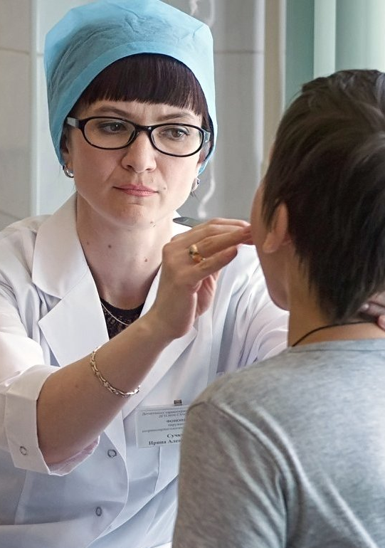
Медицинские организации оказывают помощь по различным профилям
Терапия
Офтальмология
Оториноларингология
Эндокринология
Неврология
Кардиология
Профилактика
Травматология и ортопедия
Урология
Хирургия
Консультативно-диагностическое отделение
Медицинская реабилитация

Slide 16

Кадры 2018 года
417,75
ставок всего
494,5
ставок всего
237
ставок всего
За 2018 год было нанято 206 человек
Повышение квалификации прошли 244 человек

Slide 17
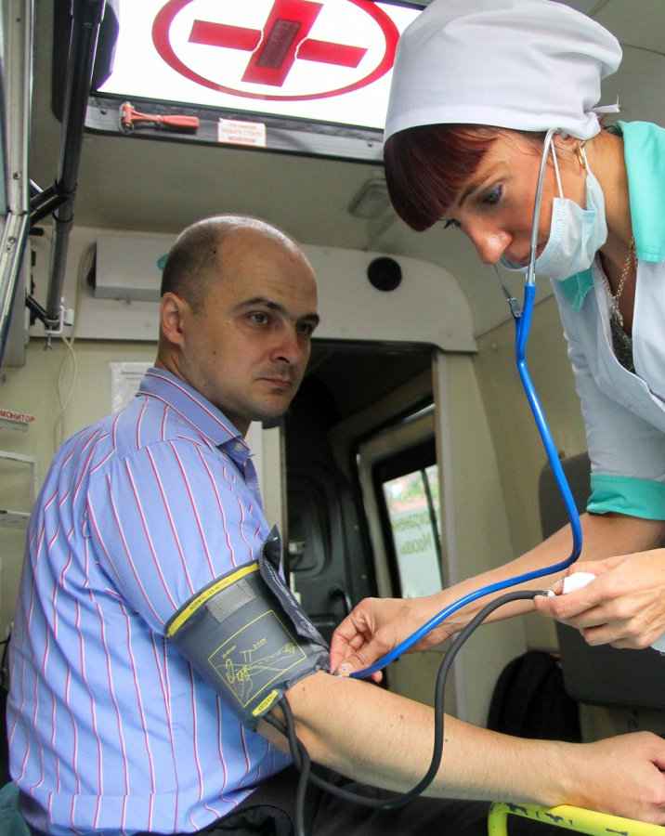
Участие в массовых акциях
Шатры Здоровья- «Московское здоровое лето»
Онкоскрининг
Московское долголетие
День борьбы с раком
Всемирный день борьбы с ВПЧ
День борьбы с глаукомой
День борьбы с туберкулезом
Всемирный день здоровья
День борьбы с артериальной гипертензией
День без табака
Подари жизнь: день семьи, любви и верности
День почки
Акция, приуроченная к Всемирному дню трезвости
Акция, приуроченная к Всемирному дню сердца
Акция, приуроченная к Всемирному дню без табака
Акция, приуроченная к Всемирному дню борьбы с диабетом
Акция, приуроченная к Всемирному дню борьбы против ХОБЛ
Акция, приуроченная к Всемирному дню против СПИДа
Акция, приуроченная к Всемирному дню инвалида

Slide 18






Мероприятия в поликлиниках, реализованные в 2018 году
Оптимизация работы поликлиники
Открытая информационная среда
Повышение комфорта пребывания
Повышение доступности мед. помощи
Систематизация работы с хроническими больными
Оптимизация работы Call-центра
Развитие справочно-информационного отдела и входной группы
Внедрение стандарта организации рабочего пространства по принципу 5С на стойке информации, мед. посту и в кабинете дежурного врача
В службу вызова на дом внедрена система «Мобильный АРМ», все врачи обеспечены планшетами с доступом в ЕМИАС
Оперативный мониторинг работы МО с помощью системы видеонаблюдения и отзывов пациентов в интернете
Создание унифицированной системы навигации
Создание зон комфортного ожидания приема дежурного врача
Увеличение доли врачей общей практики
Внедрение дежурного врача общей практики
Внедрение выделенного врача для пациентов со множественными хроническими заболеваниями
Создание службы патронажного ухода за маломобильными пациентами
Возможность записи к терапевтам улучшилась на 3,7%
Возможность записи к специалистам 1-го ур. улучшилась на 3,1%
Апробация технологий телемедицины
В проекте участвуют
5022 пациентов
10 врачей
10 медсестер
Направления реализации:
Консультации «врач-пациент»
Биомониторинг
Медицинский консьерж
Консультации «врач-врач»

